Slide 1
Format string

Slide 2
What’s format string
常见Printf(“%d”,i);
标准printf(“%n$md”,i);
N代表第几个参数，m代表打印宽度

Slide 3
%n$md
Common
%d interger
%u unsigned integer
%x hex
%s string
%c character
Uncommon
%p pointer
%n write data

Slide 4
Length modifer
Hh 1byte
H 2byte
L 4byte
Ll 8byte

Slide 5
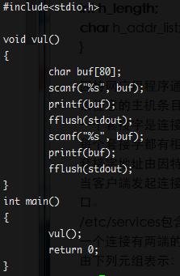
示例程序

Slide 6
编译

Slide 7
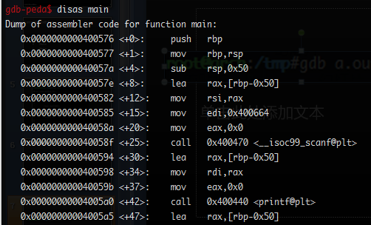

Slide 8
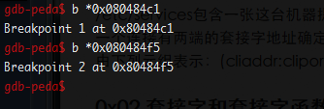
在两个printf后断点

Slide 9

运行并输入1234

Slide 10
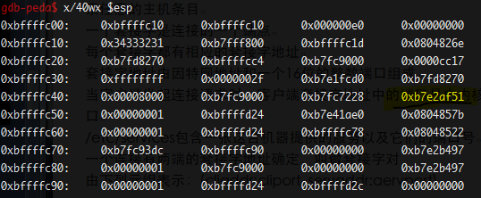
查看内存
标记黄色的内存看起来在libc.so.6中，查看一下

Slide 11

这个地址可以用%19$lx得到

Slide 12
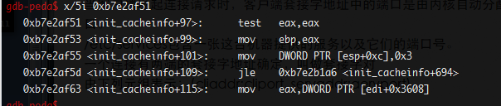
查看 0xb7e2af51
可以看出这是init_cacheinfo函数起始地址后的97地址

Slide 13
那么
Init_cacheinfo_addr == 0xb7fd820 – 97
System_addr - Init_cacheinfo_addr = system - Init_cacheinfo
sh_addr - Init_cacheinfo_addr = sh - Init_cacheinfo

Slide 14
可以这样得到system,/bin/sh在libc.so.6中的偏移
from pwn import *
lib = ELF(“/lib/libc.so.6”)
system = lib.symbols[‘system’]
init_cacheinfo = lib.symbols[‘init_cacheinfo ’]
sh = lib.search(“/bin/sh”).next()

Slide 15

使用栈溢出来更改程序运行方向
可以看出esp距离ebp有0x60,因此只要填充0x60个“A”，再加上system_addr + junk + sh_addr就可以了

Slide 16
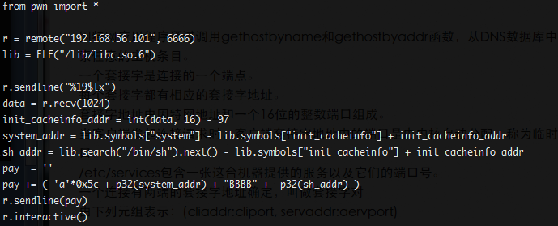
最终exp

Slide 17
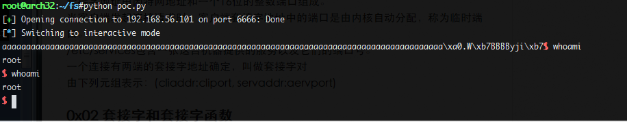
得到shell

Slide 18
谢谢大家！Thanks!

